Slide 1


Star wars: a new hope
Bruno Maruwka – 30. 05. 2023

Slide 2
Opis projektu
Projekt STAR WARS: A NEW HOPE jest grą stworzoną przy użyciu biblioteki pygame języka skryptowego python
Gra będzie się składać z kilku poziomów, w których gracz będzie musiał pokonac swoich przeciwników w walce jako m.in. Obi-Wan Kenobi, Luke Skywalker czy Han Solo
Do kontrolowania postaci gracz będzie używał klawiszy na klawiaturze

Slide 3
Jak uruchomić grĘ?
Uruchomienie projektu jest bardzo proste. Wystarczy pobrać pliki z repozytorium githuba, do którego link znajduje się poniżej​
Jeżeli nie posiadamy na swoim komputerze Pythona należy wpisać w konsoli następującą komendę: pip install python​
Kolejnym krokiem jest zainstalowanie biblioteki Pygame. Można zrobić to wpisując do konsoli poniższe polecenie: pip install pygame​
Ostatnim krokiem jest włączenie samej gry. Wystarczy wejść w wierszu poleceń do folderu project_python, a następnie wpisać poniższe polecenie: python main.py​
Jeżeli wykonaliśmy wszystkie kroki poprawnie w konsoli gra powinna sie odpalić
​

Slide 4
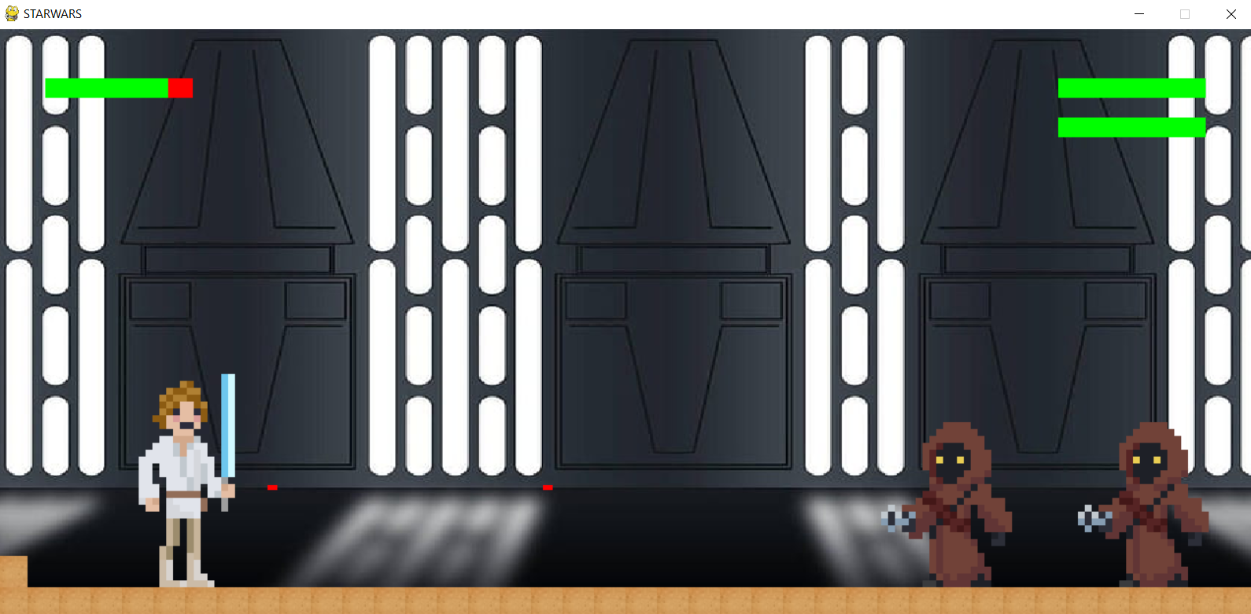
WyglĄD gry

Slide 5
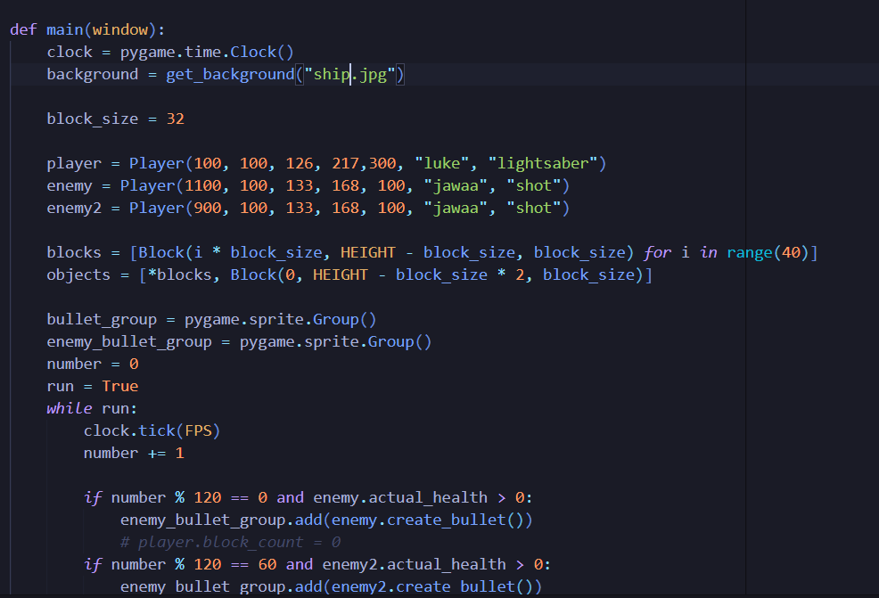
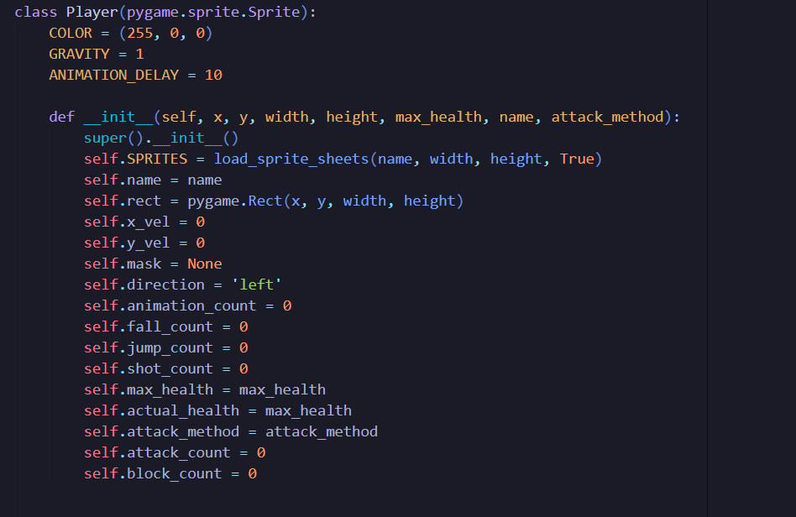
FraGMENTY KODU

